Slide 1
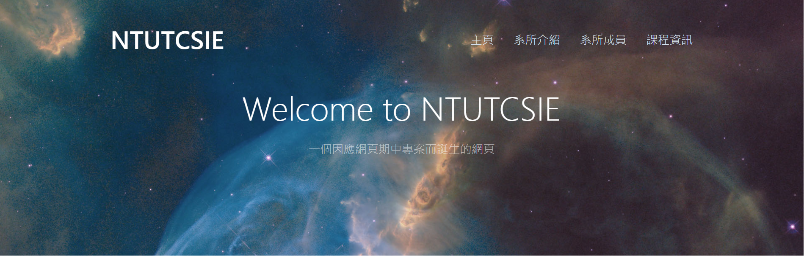
NTUTCSIE 106-2 F2E wk12-十大易用性分析 資工二 105590019 顏柏耀 資工二 105590032 張哲源 資工二 105590037 杜晉宇

Slide 2
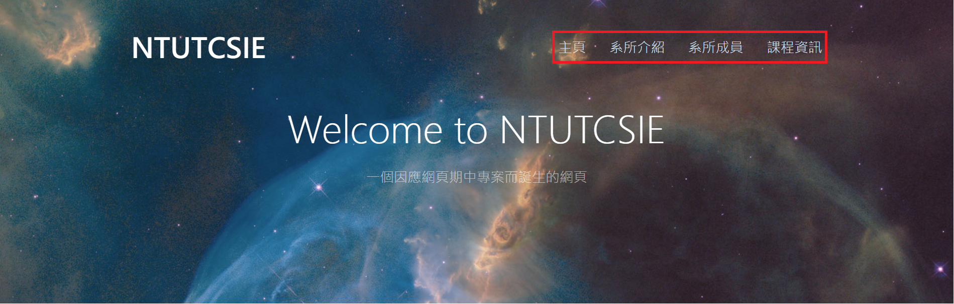
資工二 105590037 杜晉宇
1.系統狀態能見度(Visibility of system status)，在鼠標放置於四個超連結標題上時，可加入一些視覺回饋，讓使用者知道這是按鈕，且可以按下以導至新的頁面。

Slide 3
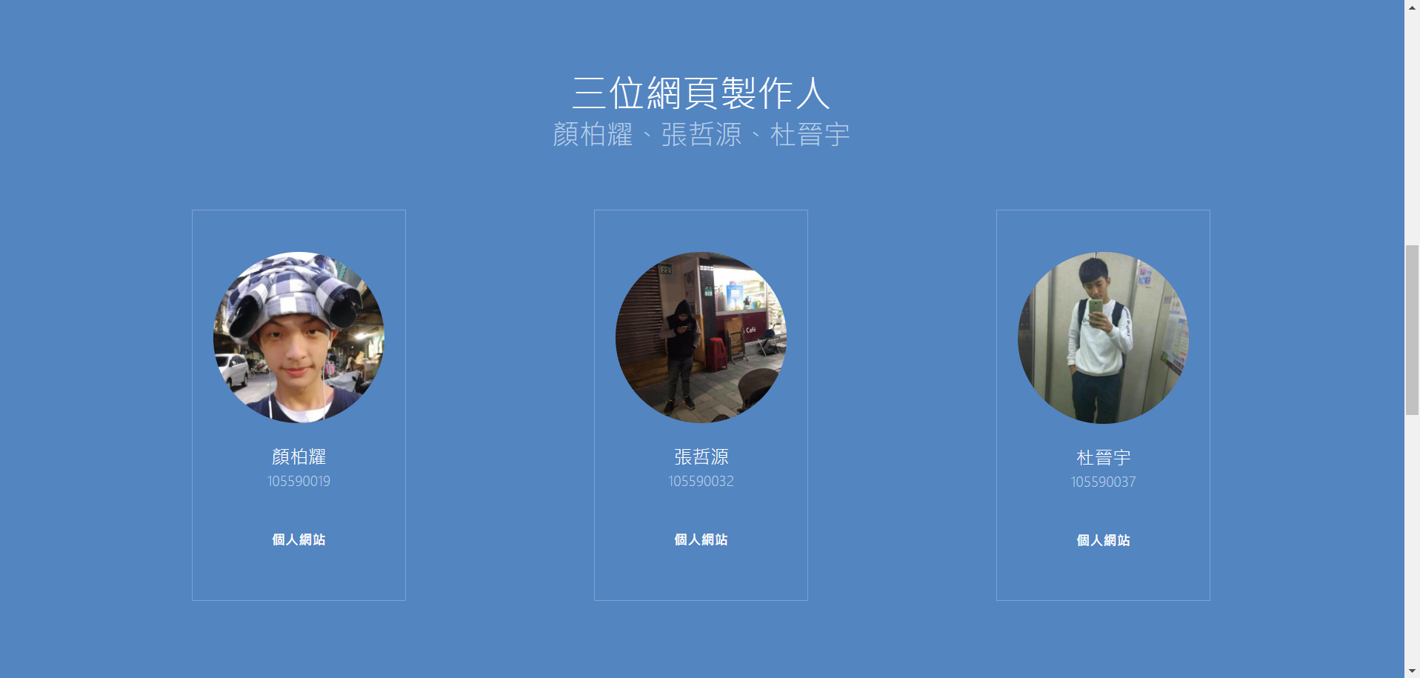
資工二 105590037 杜晉宇
範例：
7.彈性與使用效率(Flexibility and efficiency of use)，可以考慮在網頁正中間加入一個移至最頂或是移至最底的按鈕，方便使用者快速地回到網頁最上方或是直達網頁最下方。

Slide 4
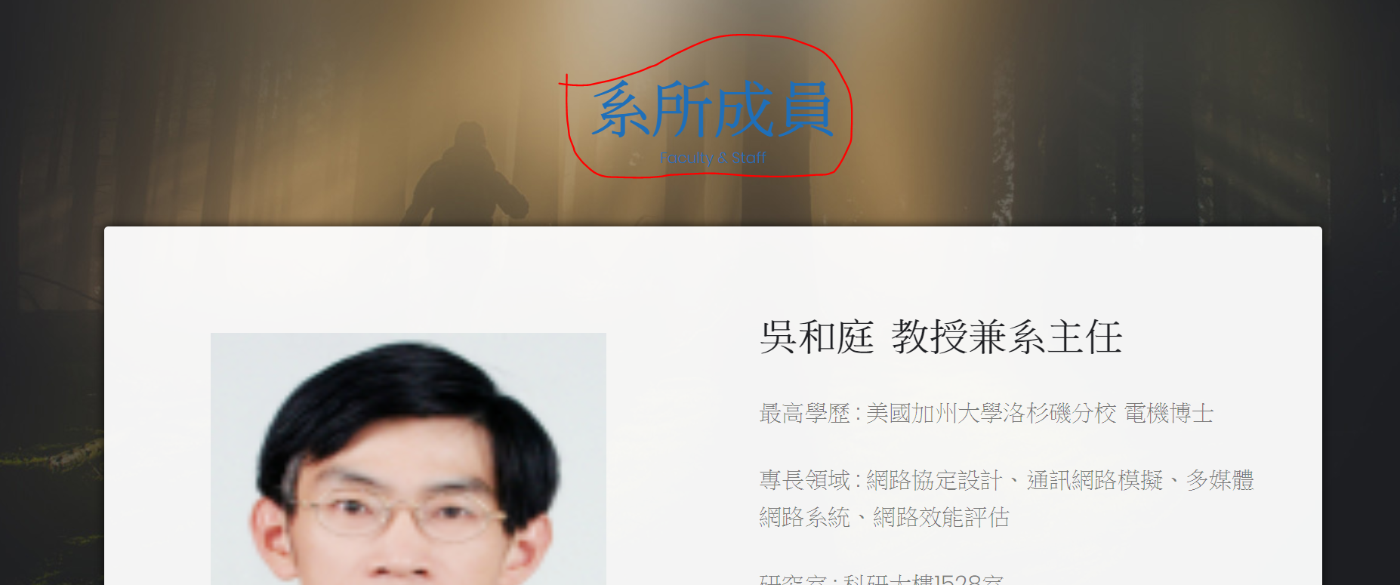
資工二 105590019 顏柏耀
4.一致性和標準(Consistency and standards)，標題和背景風格要一致，不要使用網站以外的配色或單一的設計方式，讓標題明顯的很突兀。

Slide 5
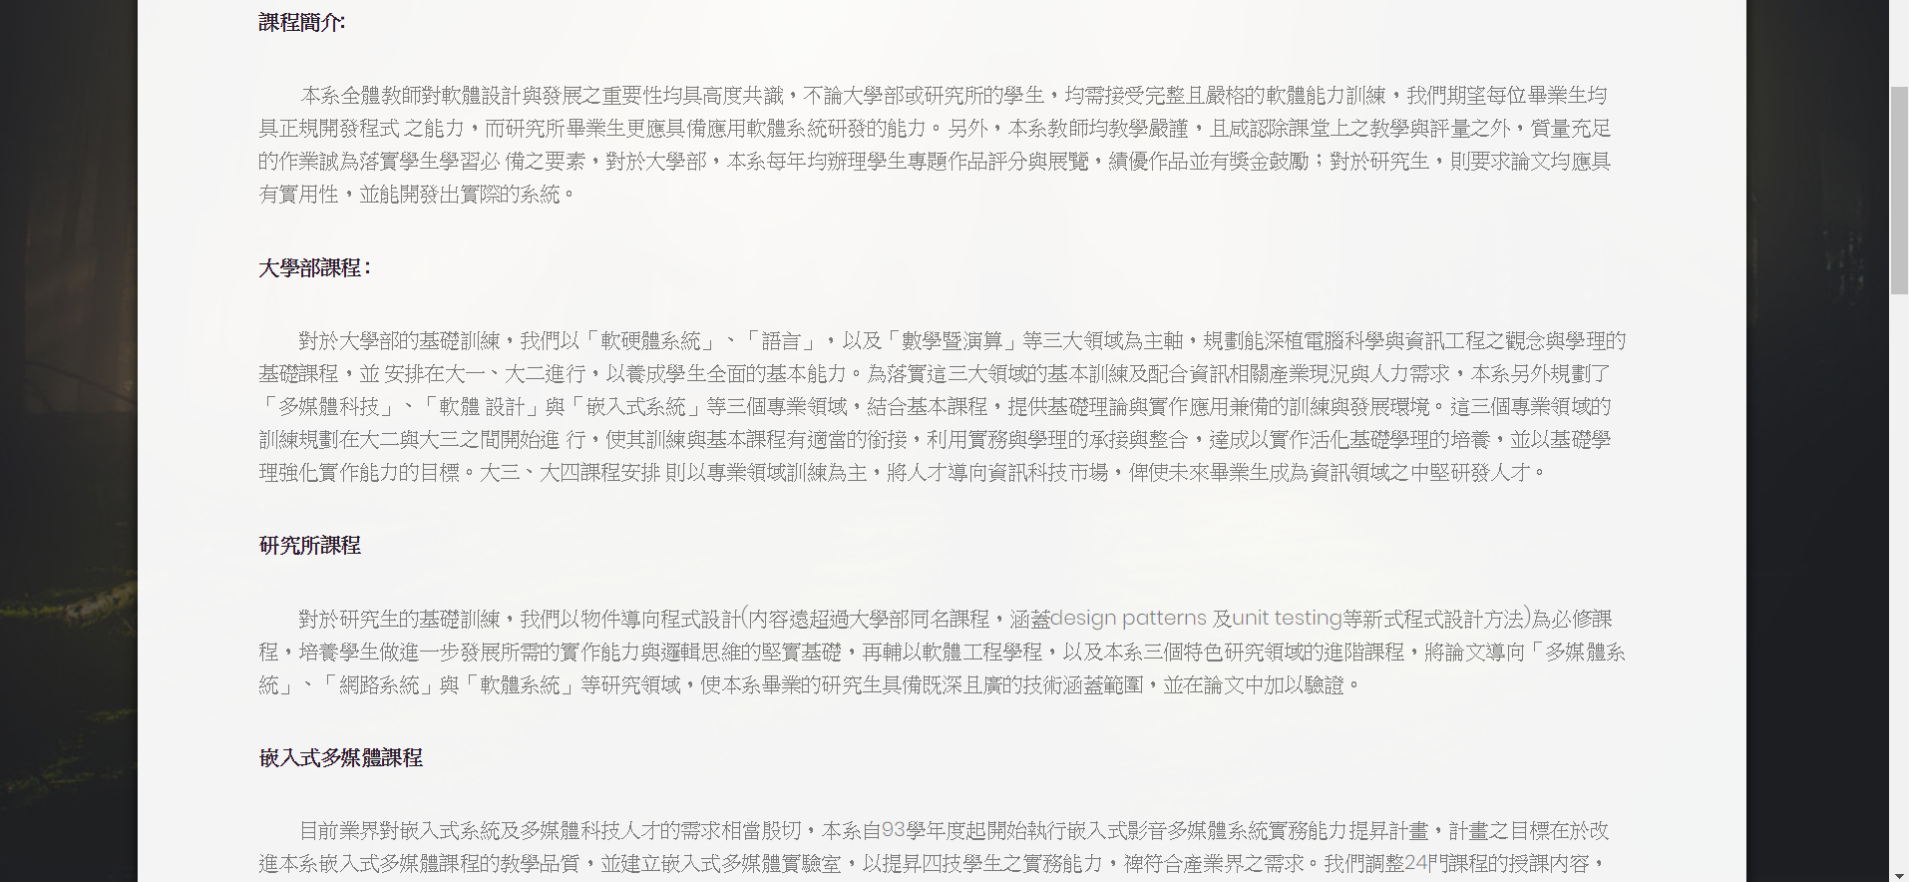
資工二 105590019 顏柏耀
8.美觀與簡化設計(Aesthetic and minimalist design)，網站資訊組織不當，文字太小太繁瑣，容易導致使用者迷失，大量的文字枯燥且增加閱讀難度，可搭配圖片來增加可讀性。

Slide 6
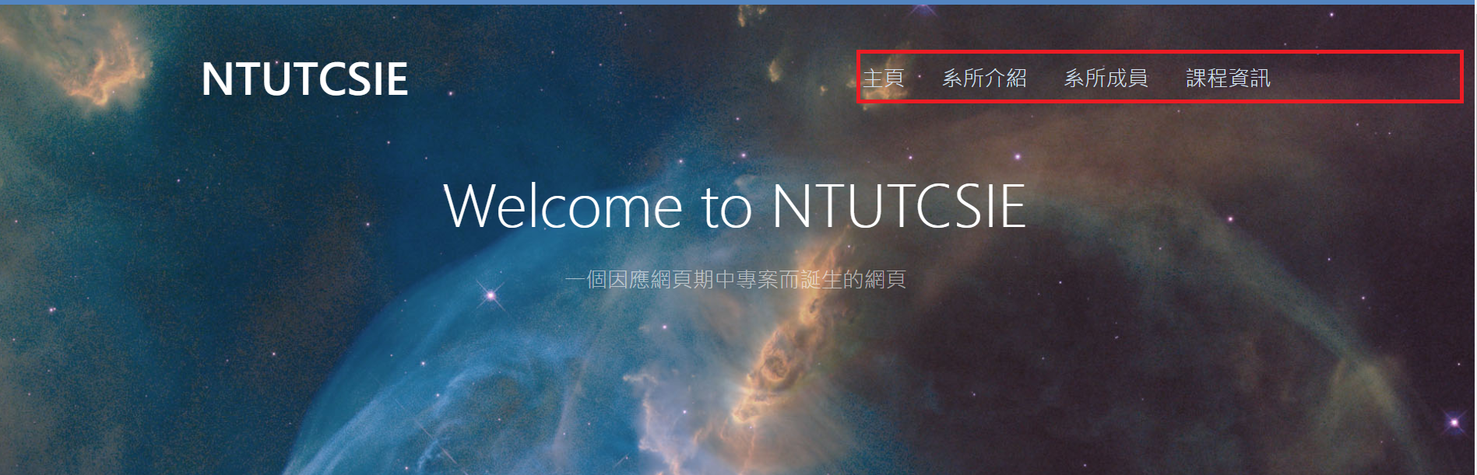
資工二 105590032 張哲源
10.幫助與說明文件(Help and documentation)，可於主頁最上方之導覽列加入一份快速說明文件，說明此網站的作用、內容大要…等等

Slide 7
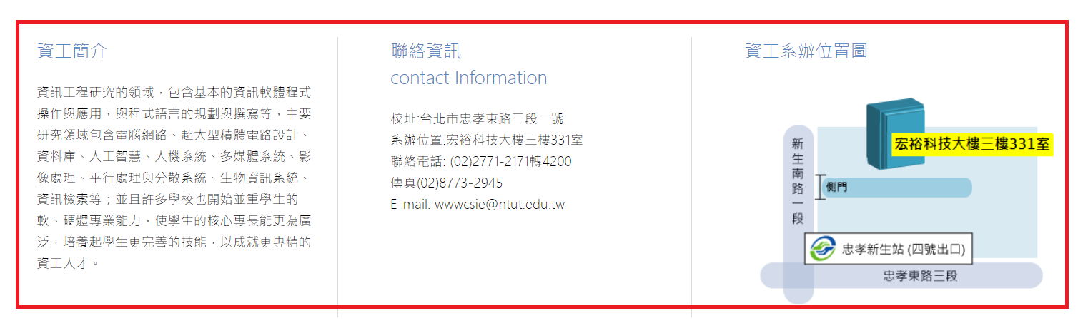
資工二 105590032 張哲源
2.系統與真實世界的關聯性(Match between system and the real world)，簡介與聯絡資訊可以再新增翻譯語言，例如英文、日文、韓文…等等，因為查閱網站的使用者不一定只局限於本國使用者，甚至連地圖的路名也可以附上英文翻譯。

